Slide 1

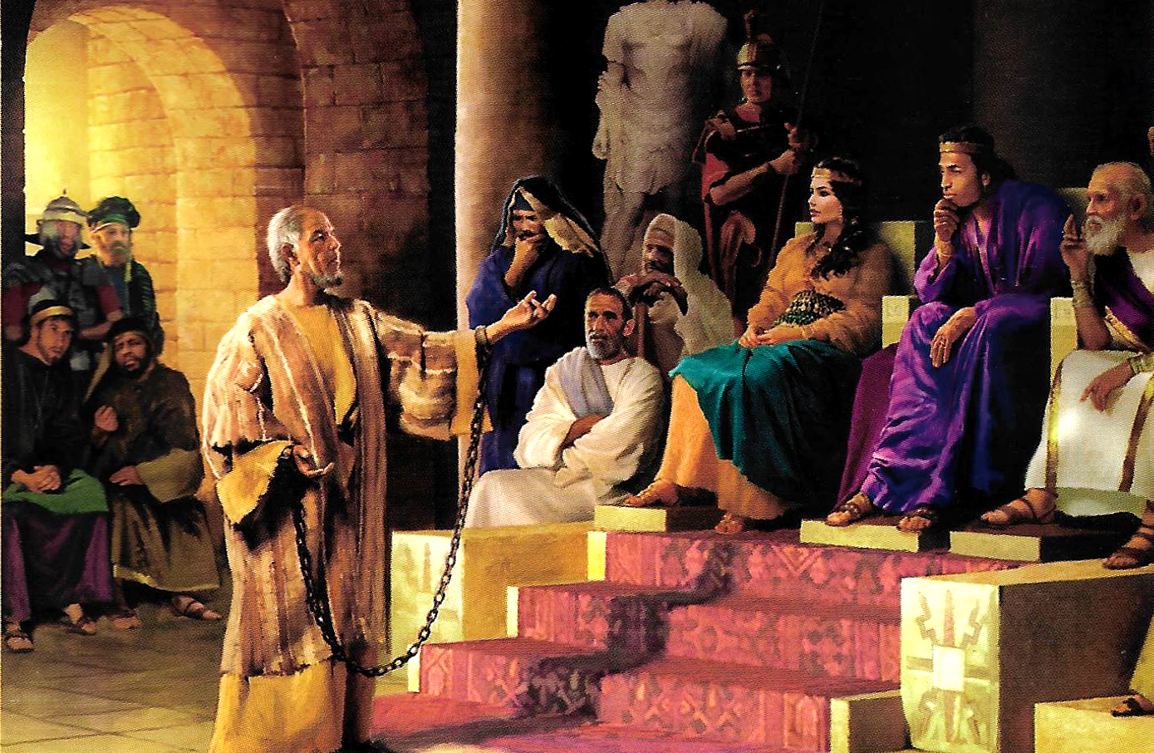
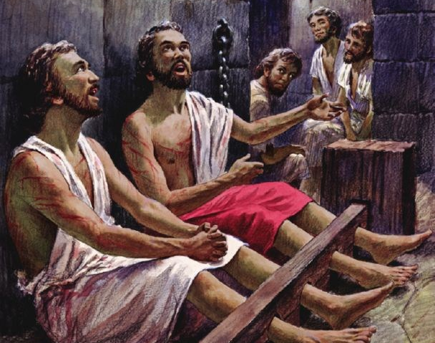
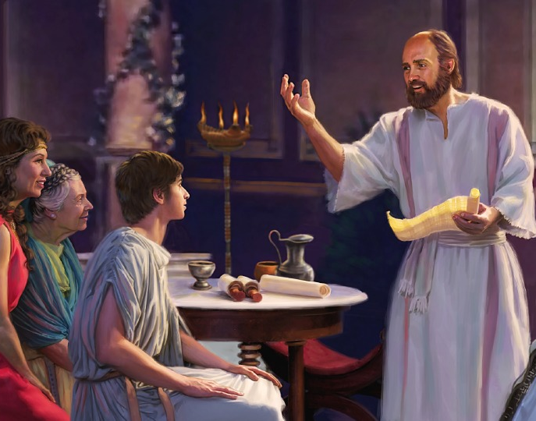
“¡Regocíjense en el Señor siempre! Repito: ¡Regocíjense!”
Filipenses 4:4

Slide 2
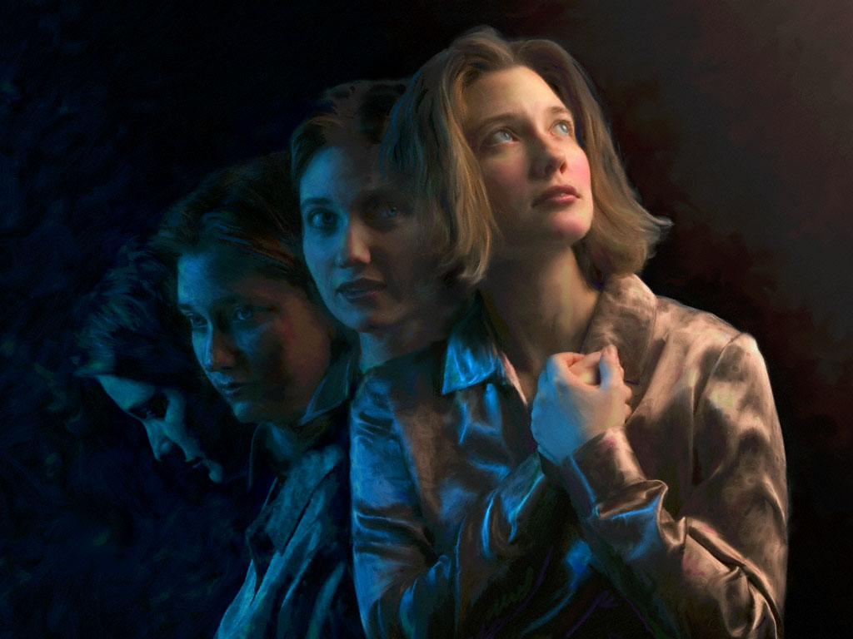

“Estoy seguro: el que empezó en ustedes la buena obra, la irá perfeccionando hasta el día de Jesucristo”
Filipenses 1:6

Slide 3

“Para mí el vivir es Cristo, y el morir es ganancia”
Filipenses 1:21

Slide 4
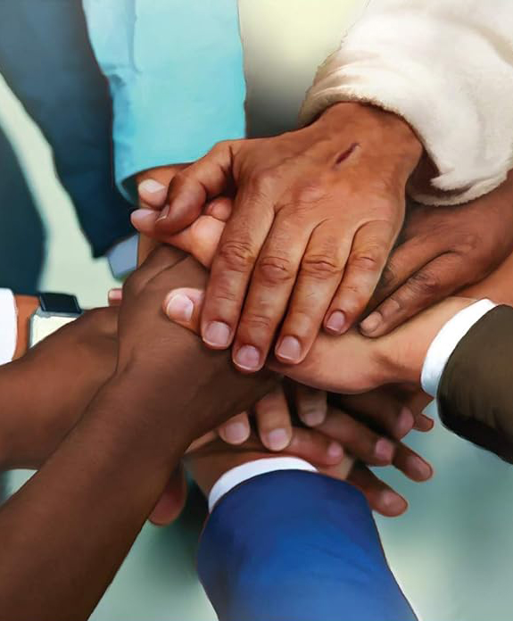
“Completen mi gozo, tengan el mismo sentir, el mismo amor, unánimes, sintiendo una misma cosa”
Filipenses 2:2

Slide 5

“Hagan todo sin queja ni discusión, para que sean irreprensibles y sencillos, hijos de Dios sin culpa en medio de una generación torcida y perversa, en la cual ustedes resplandecen como luces en el mundo”
Filipenses 2:14,15

Slide 6


“A fin de conocer a Cristo, y la virtud de su resurrección, y participar de sus padecimientos, hasta llegar a ser semejante a él en su muerte, para llegar de algún modo a la resurrección de los muertos” Filipenses 3:10,11

Slide 7
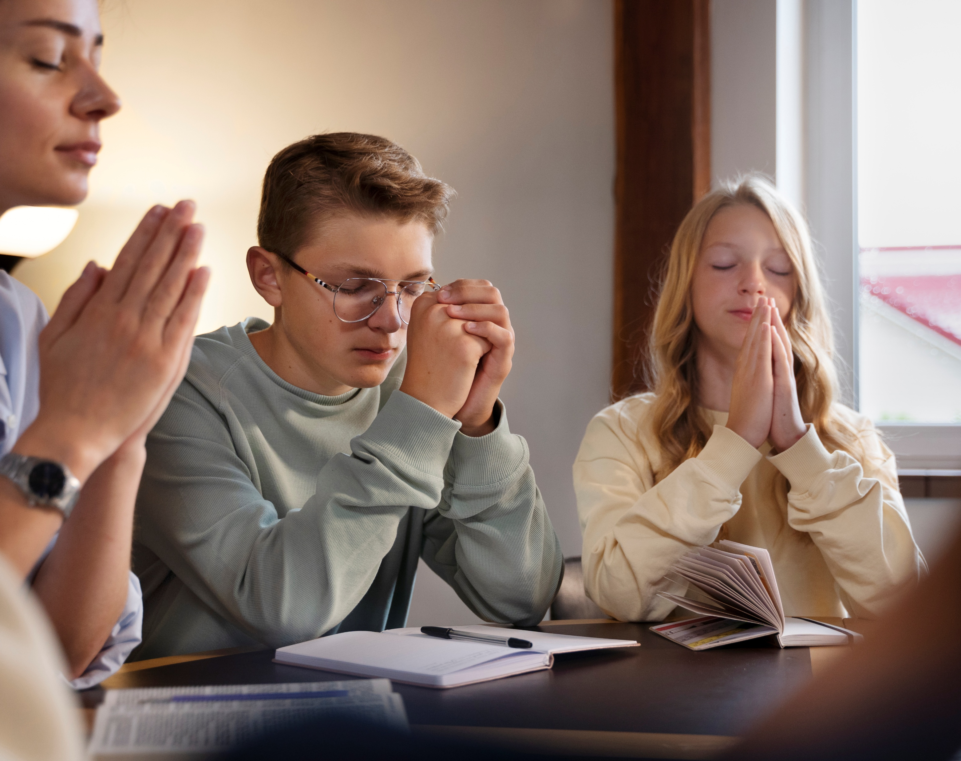
“Por nada estén afanosos, sino presenten sus pedidos a Dios en oración, ruego y acción de gracias”
Filipenses 4:6

Slide 8
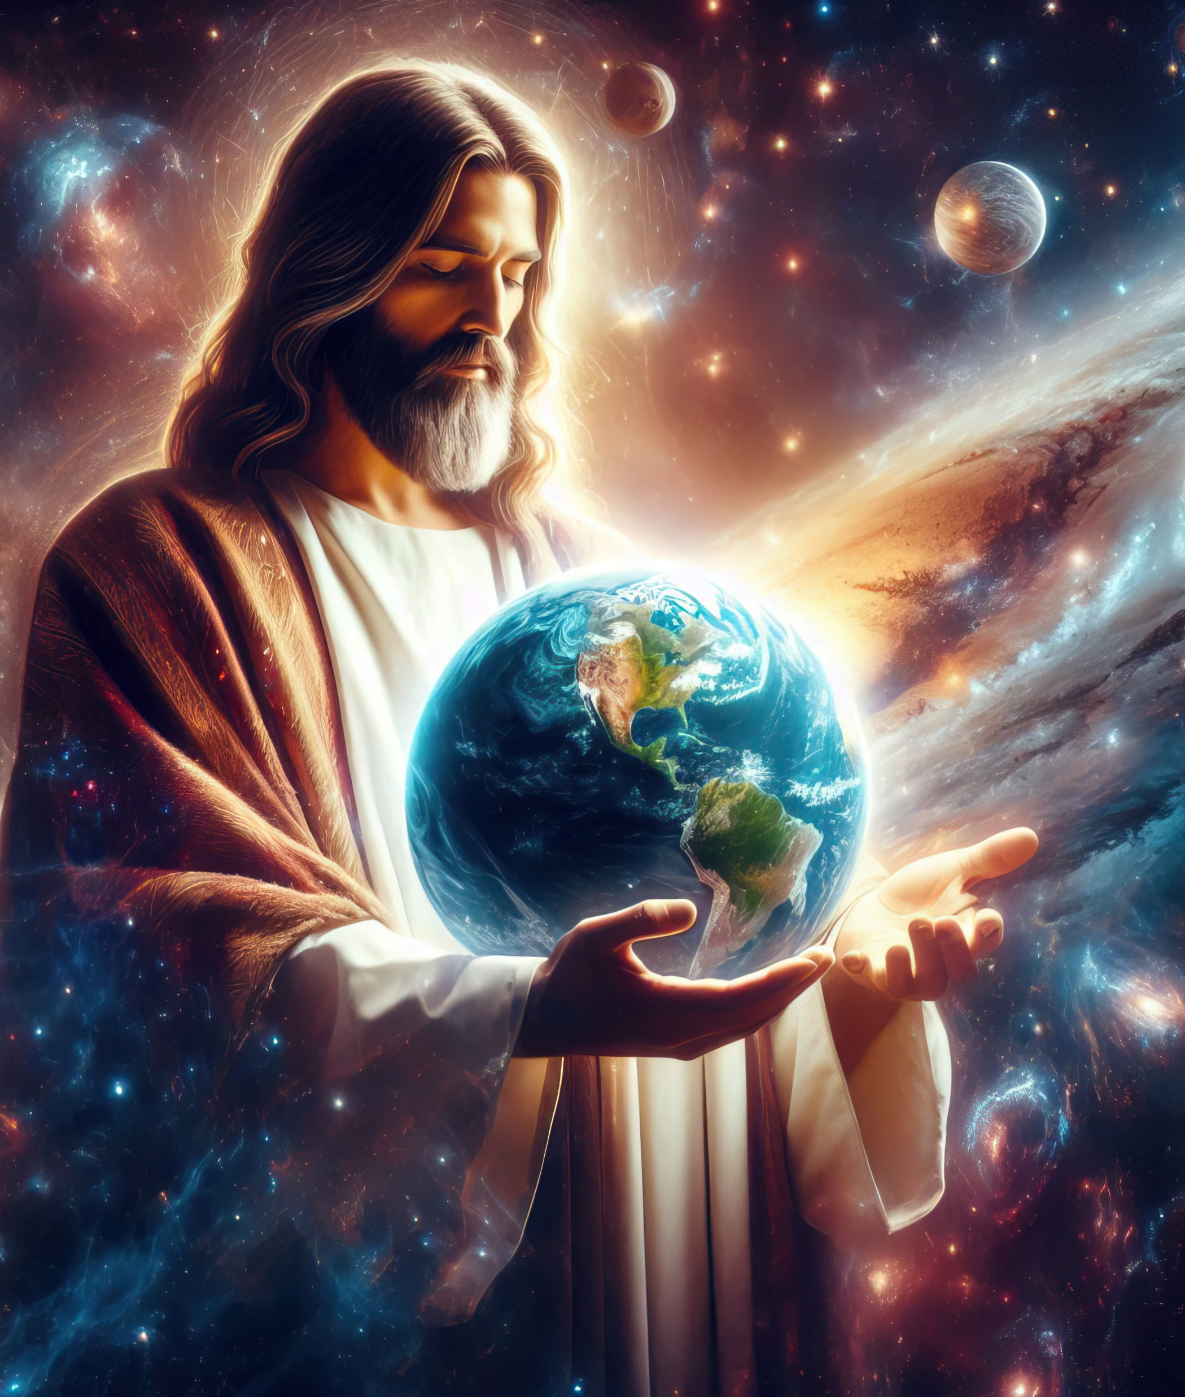
“Cristo es la imagen del Dios invisible, el primogénito de toda la creación. Por él fueron creadas todas las cosas, las que están en los cielos y las que están en la tierra, visibles e invisibles; sean tronos, dominios, principados o autoridades. Todo fue creado por medio de él y para él. Porque Cristo existía antes de todas las cosas, y todas las cosas subsisten en él”
Colosenses 1:15–17

Slide 9


2ª de Corintios 5:21
“Al que no tenía pecado, Dios lo hizo pecado por nosotros, para que nosotros llegásemos a ser justicia de Dios en él”

Slide 10
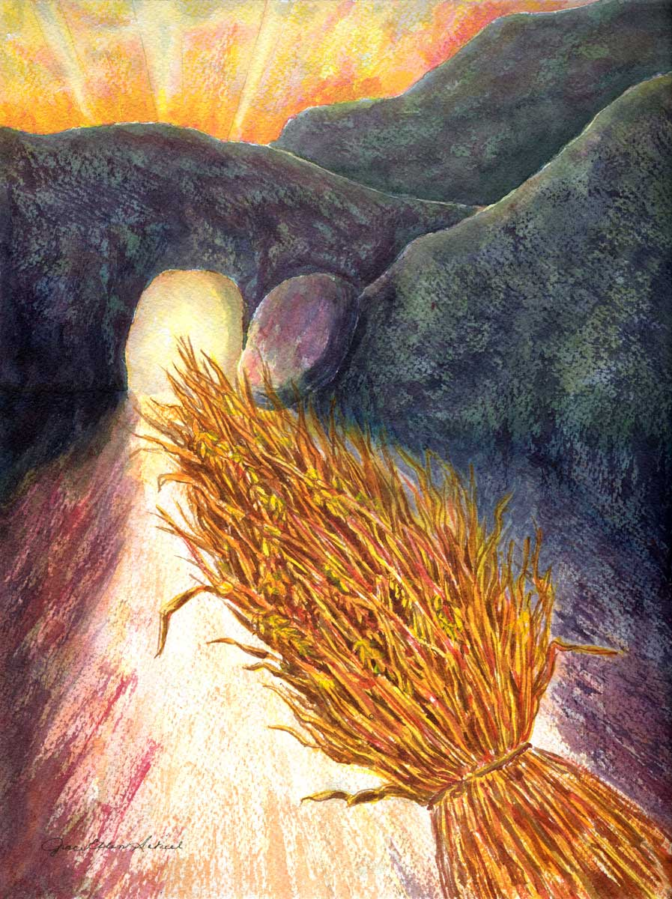
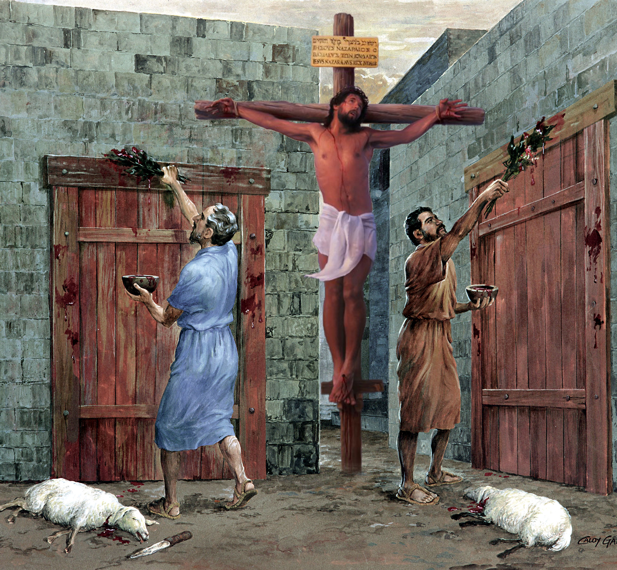
“Por tanto, nadie los juzgue en comida o bebida, o en días de fiesta, nuevas lunas o sábados. Todo esto era sombra de lo que iba a venir, pero la realidad es Cristo” Colosenses 2:16, 17

Slide 11

“Y sobre todo, vístanse de amor, que es el vínculo de la perfección”
Colosenses 3:14

Slide 12
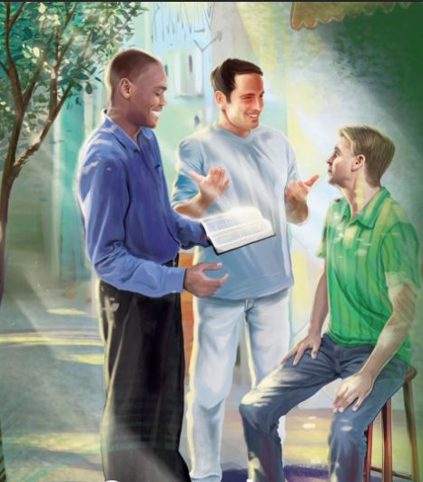
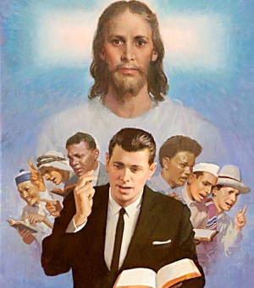
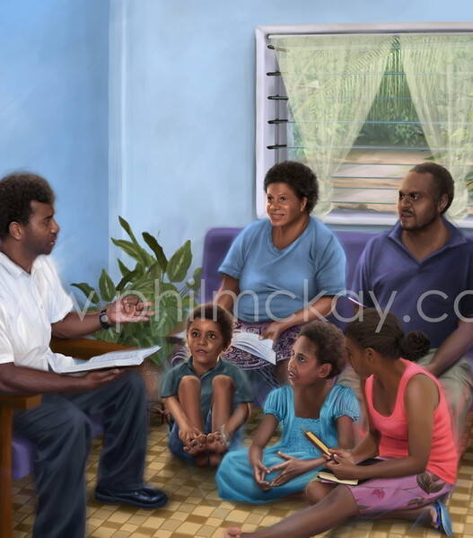

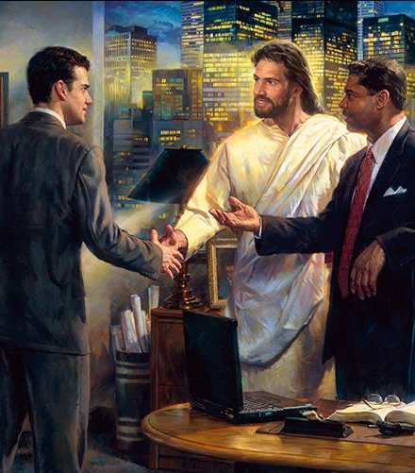
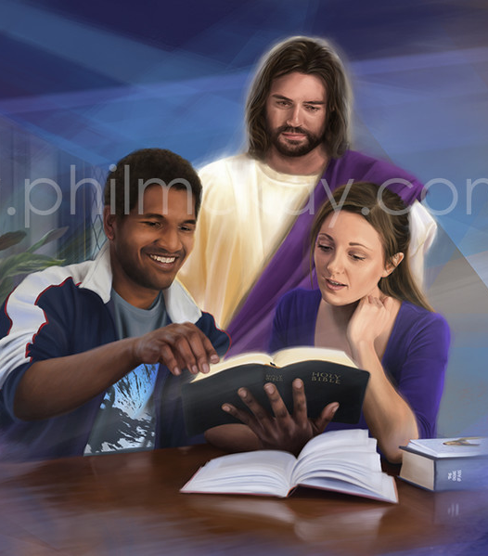
“Que su palabra sea siempre agradable, sazonada con sal, para que sepan cómo conviene responder a cada uno” Colosenses 4:6

Slide 13


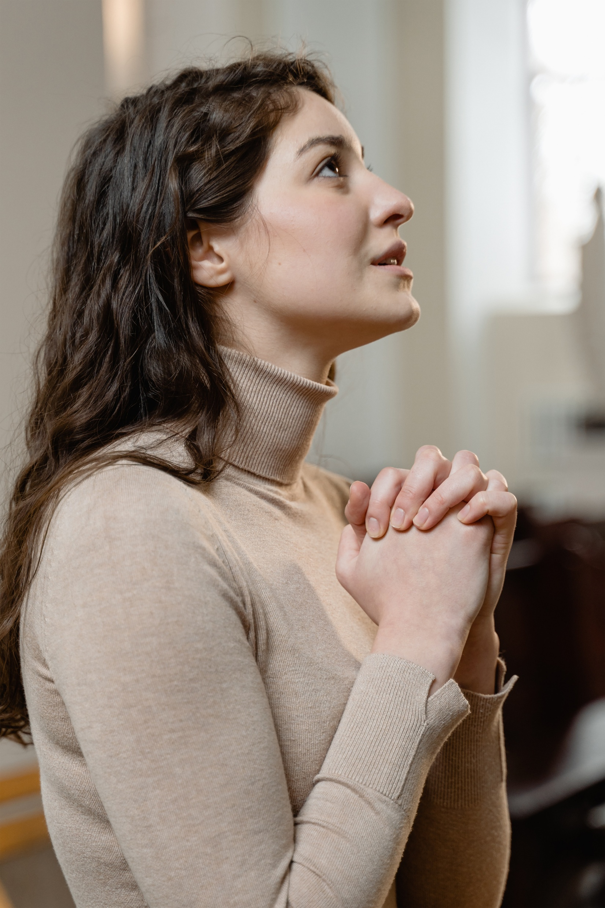
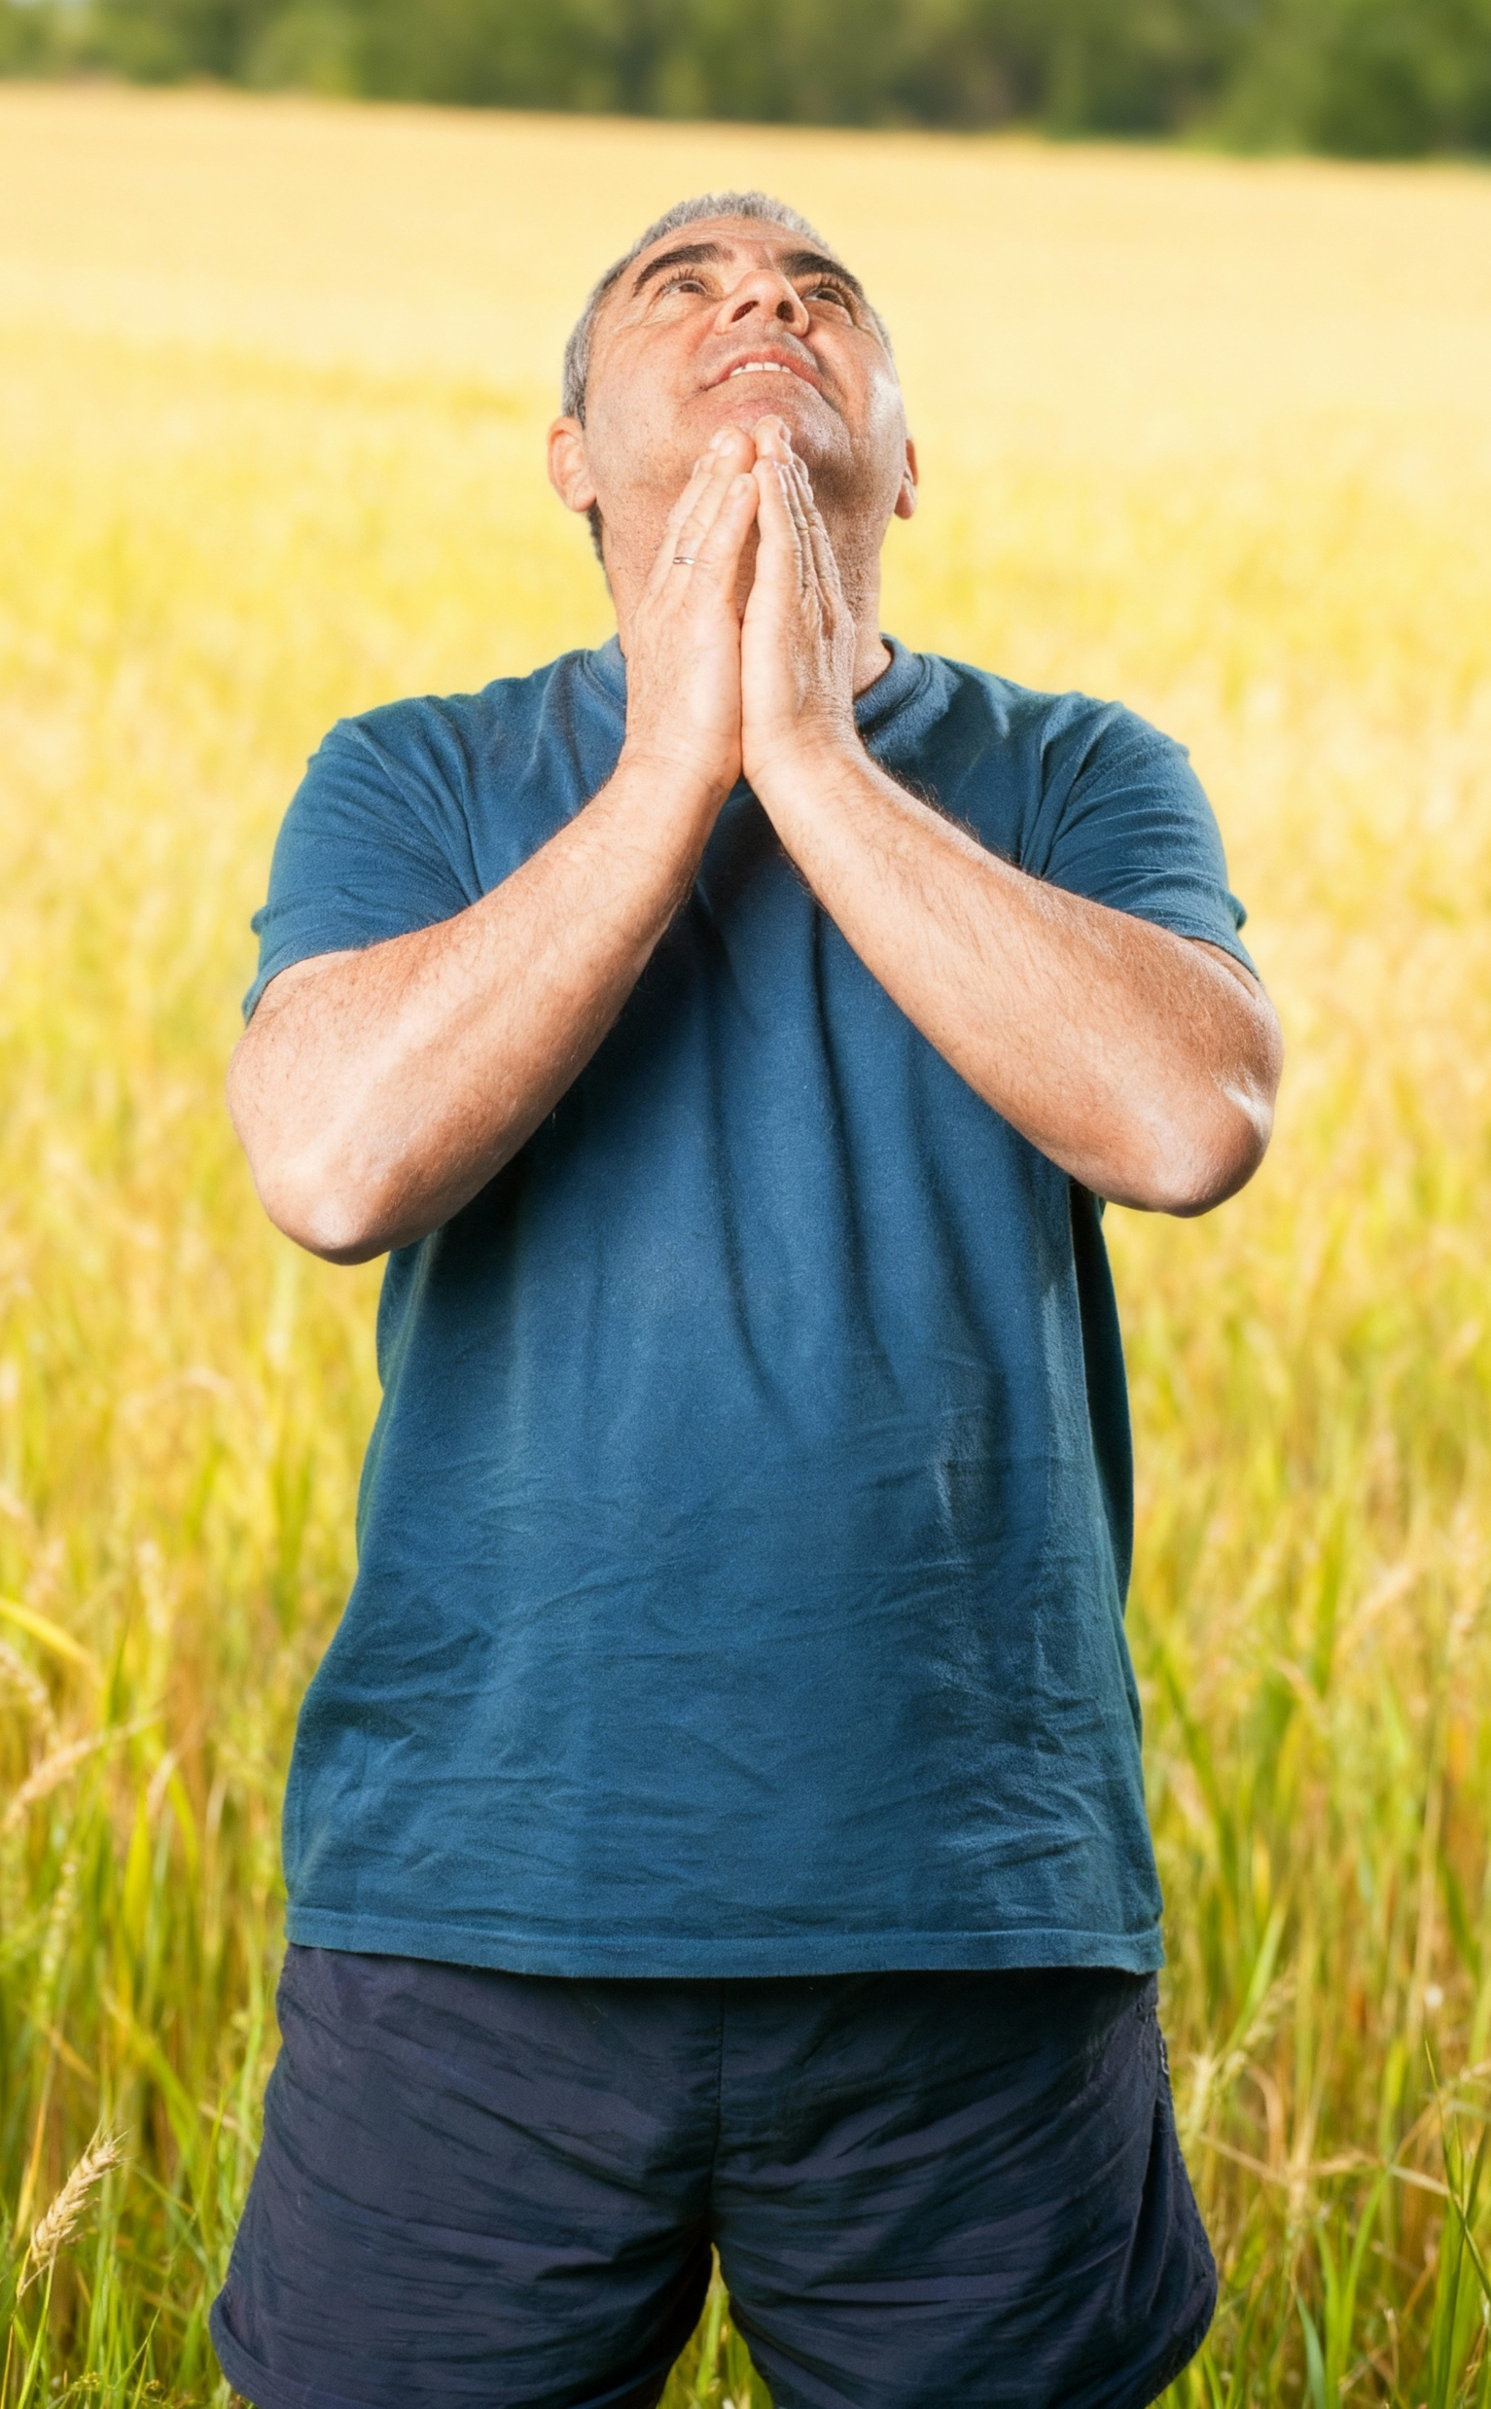
“Den gracias por todo, porque esta es la voluntad de Dios para ustedes en Cristo Jesús”
1ª de Tesalonicenses 5:18

